Slide 1
類神經網路(二)
Speaker: Malo

Slide 2
Demo1-1
MNIST資料集
算是類神經網路的hello world
親手建立模組，使用colab實作

Slide 3
試著修改code

Slide 4
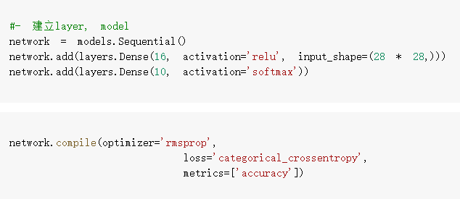
改變第一層輸出的數量

Slide 5
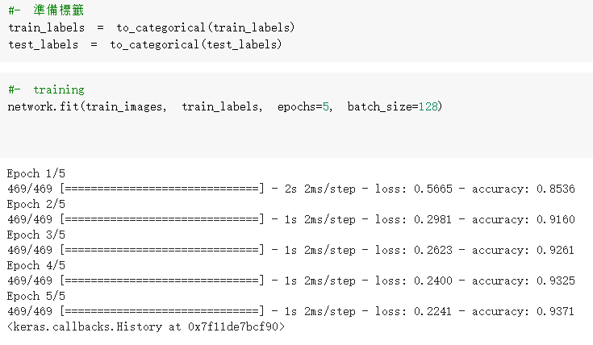

Slide 6
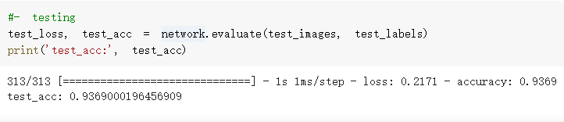

Slide 7
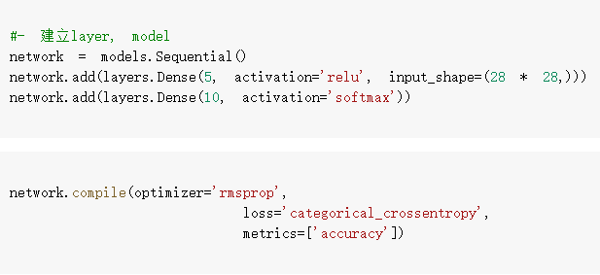
再來減少看看

Slide 8
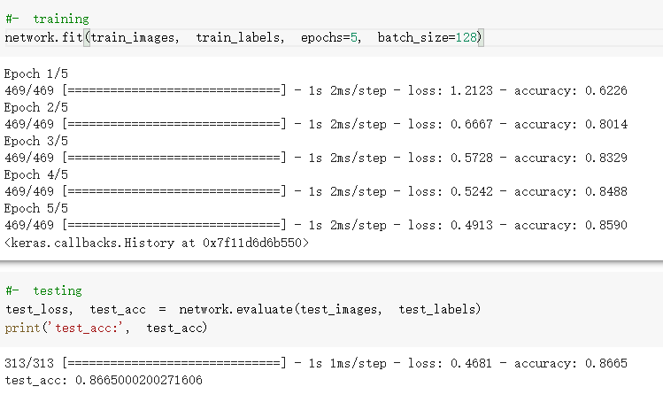

Slide 9
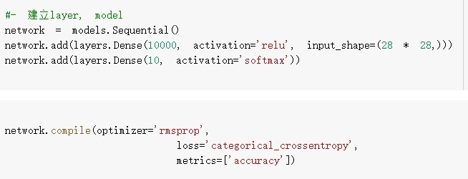
再來增加大一點試試

Slide 10
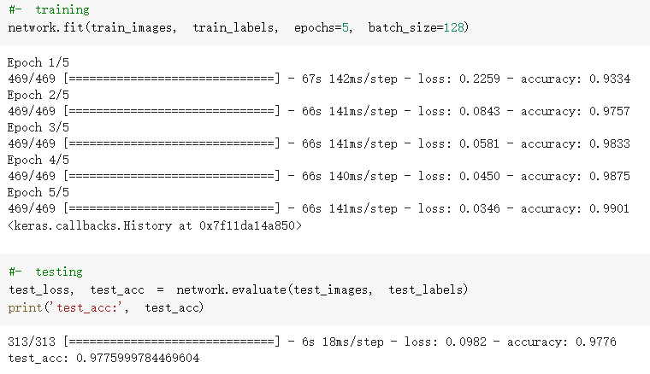
再來增加大一點試試

Slide 11
不一樣的activation
relu
tanh
selu
elu
sigmoid
hard_sigmoid
exponential
linear

Slide 12
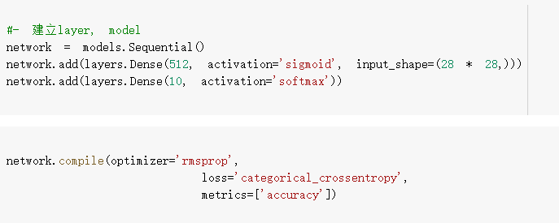
使用sigmoid

Slide 13
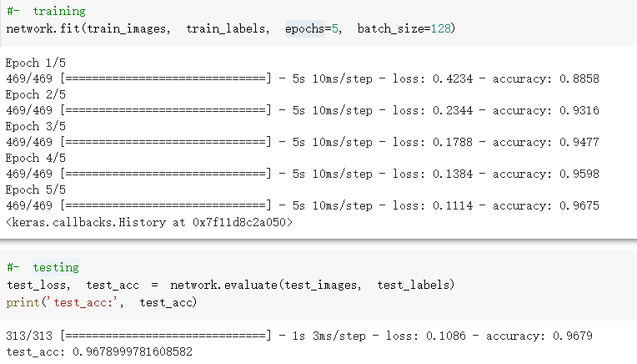

Slide 14
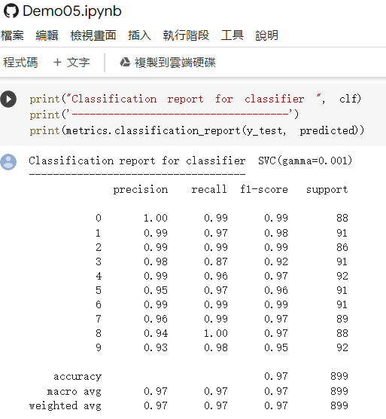
再試試看 linear
再跟之前的SVM比較看看

Slide 15
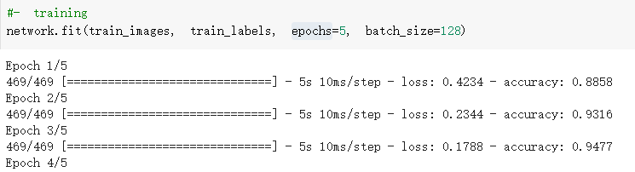
訓練的參數
epochs
Batch_size

